Slide 1
“ВОДА, ВОДА - ТЫ ВЕЗДЕ И ВСЕГДА…”

Slide 2
Цель: показать, что вода уникальное и удивительное природное соединение.

Slide 3
Девиз урока: « Вода!.. Нельзя сказать, что ты необходима для жизни, ты сама жизнь. Ты наполняешь нас невыразимой радостью… Ты самое большое богатство на свете» Антуан де Сент – Экзюпери.

Slide 4
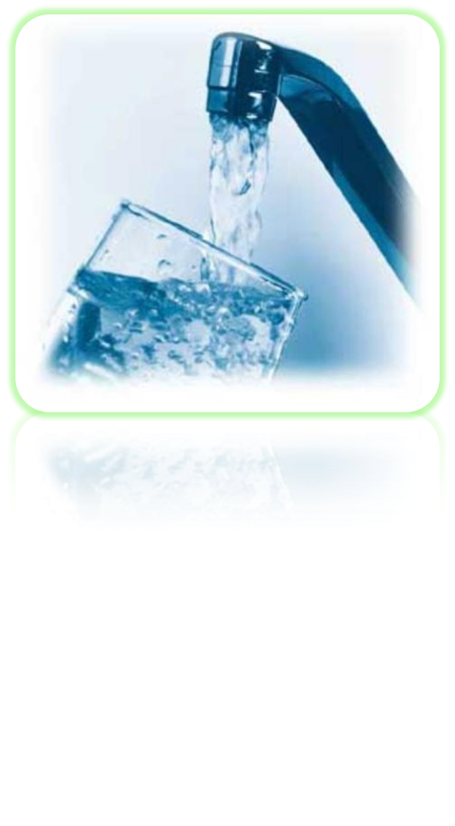
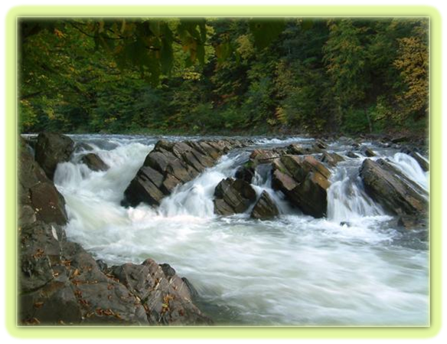
Быстро бежит и тихо струится

Slide 5
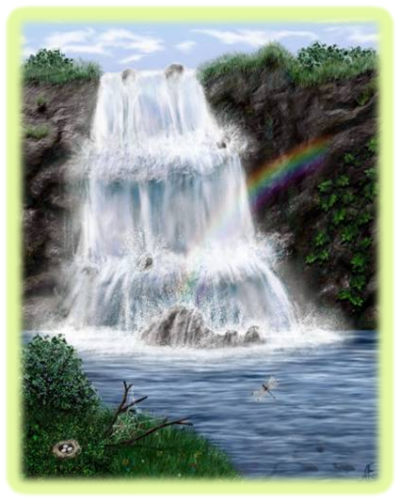
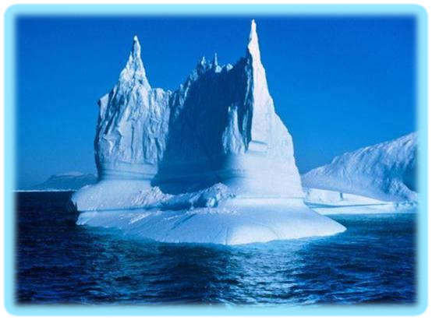
Ревёт водопадом и молчит айсбергом

Slide 6
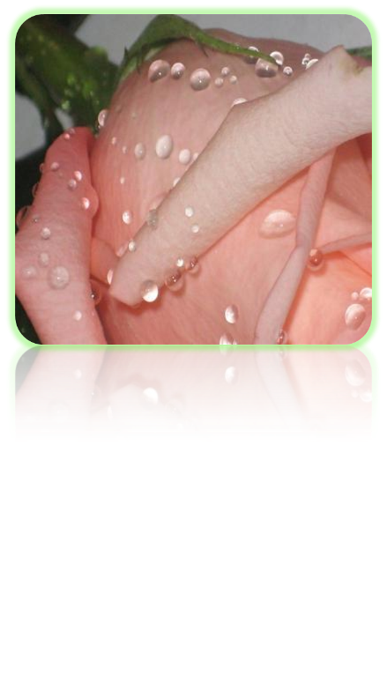
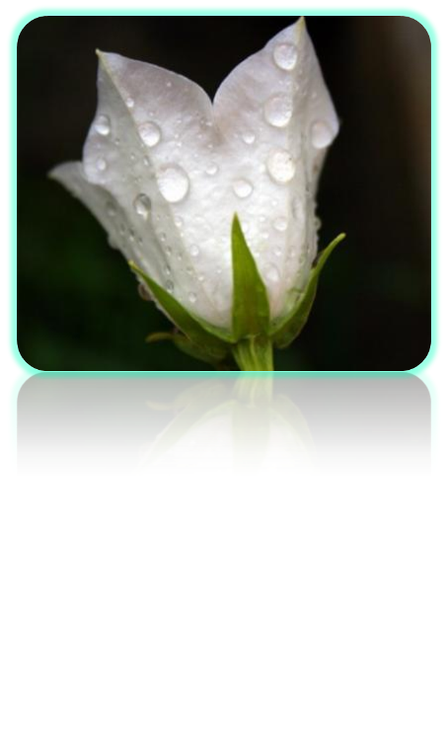
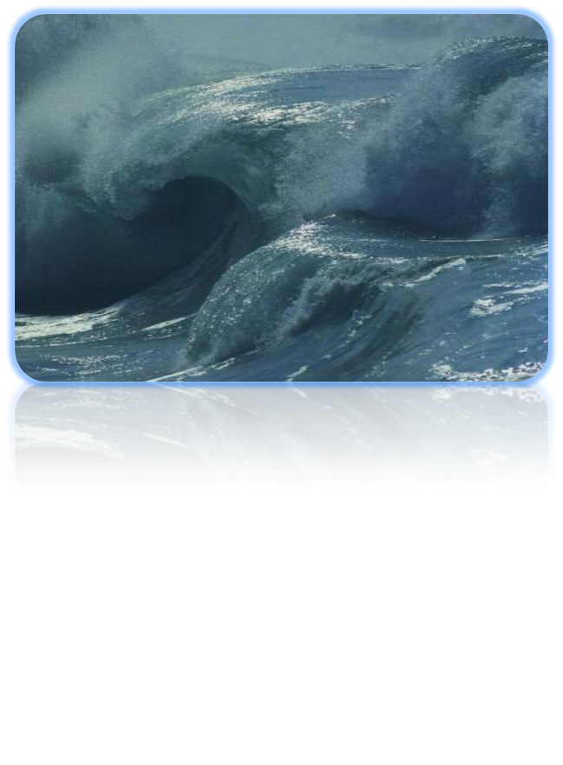
Блистает капельками росы и грозит девятым валом

Slide 7
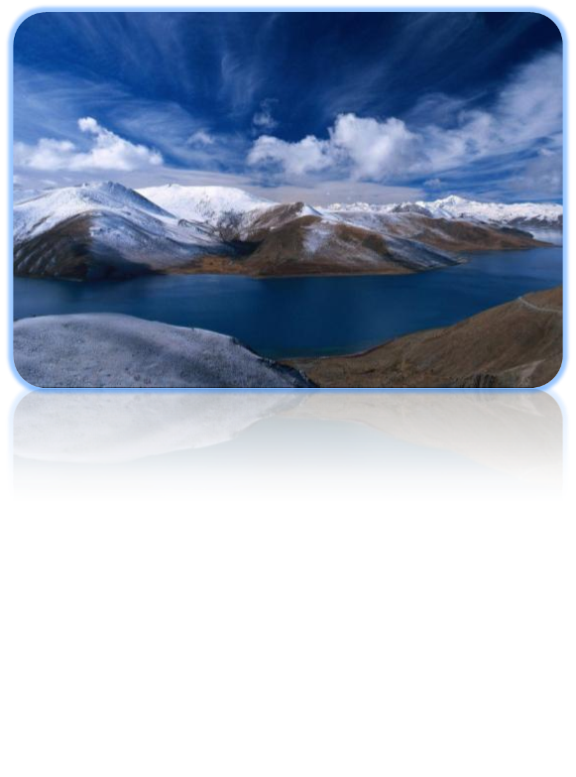
Физические свойства воды Вода – единственное в природе вещество, которое в земных условиях существует во всех трёх агрегатных состояниях.

Slide 8
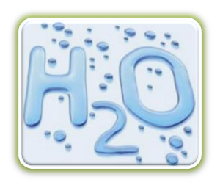
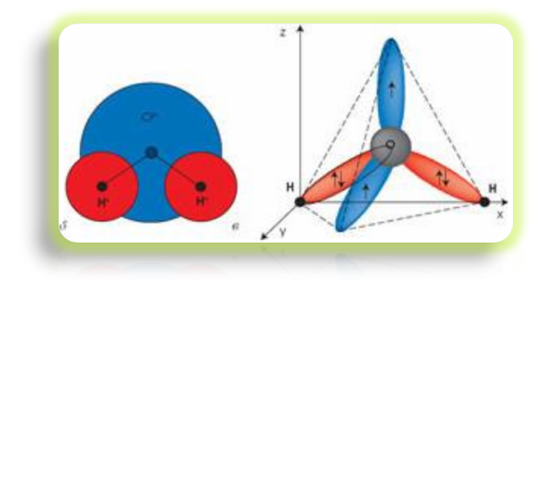
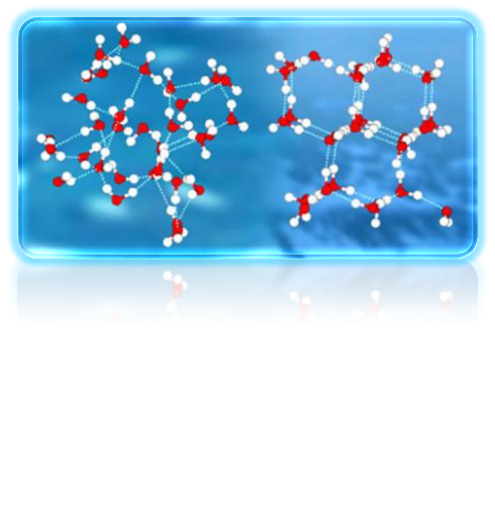
Строение молекулы воды

Slide 9
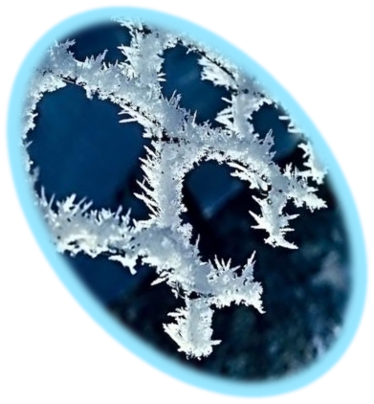
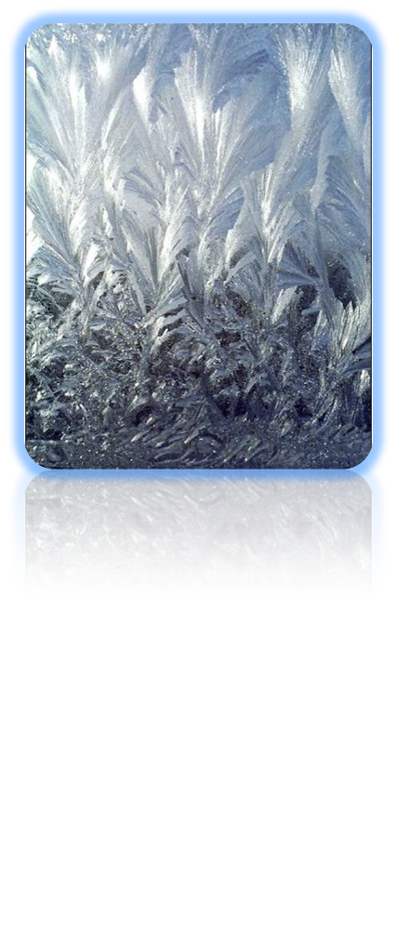
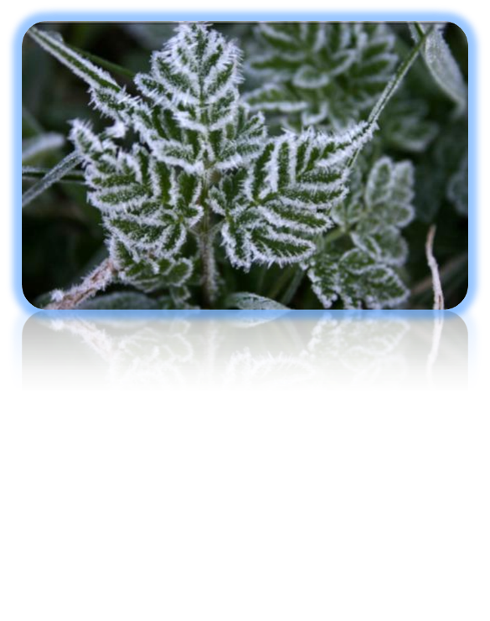
В кружево будто одеты
Деревья, кусты, провода. И кажется сказкою это,
А всё это просто вода.

Slide 10
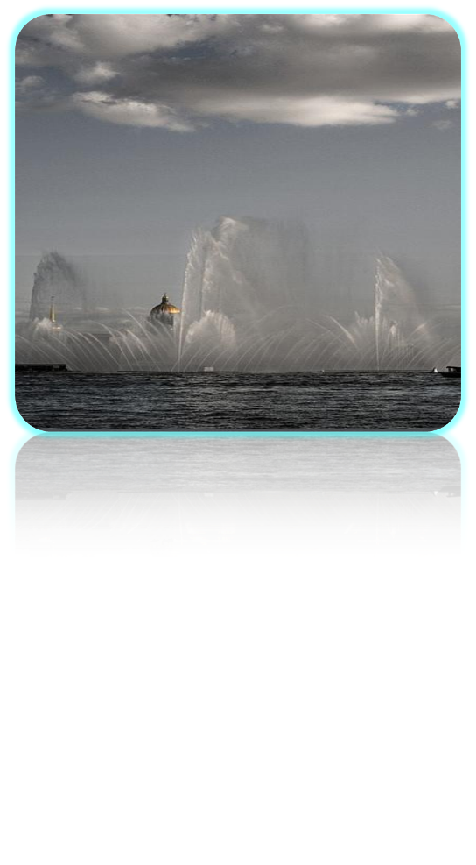
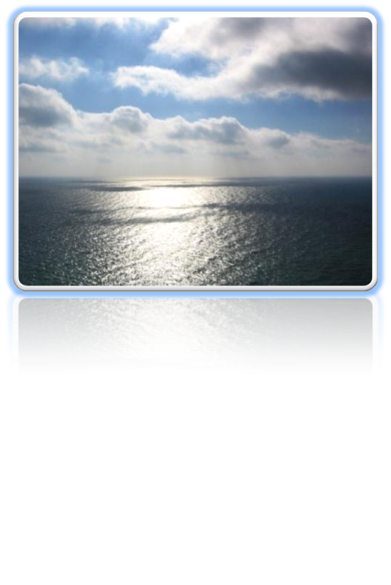
Безбрежная ширь океана И тихая заводь пруда, Каскад водопада и брызги фонтана, А в сущности, это вода.

Slide 11
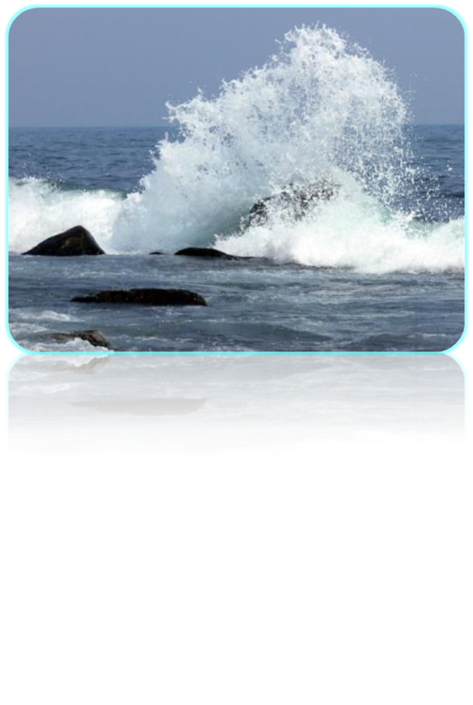
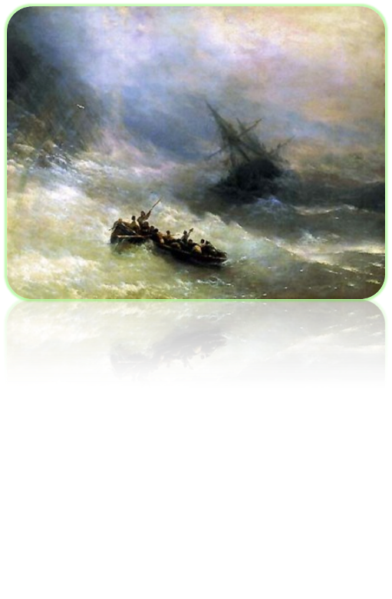
Высокие волны вздымая, Бушует морская вода, И топит, и губит, играя, Большие морские суда.

Slide 12
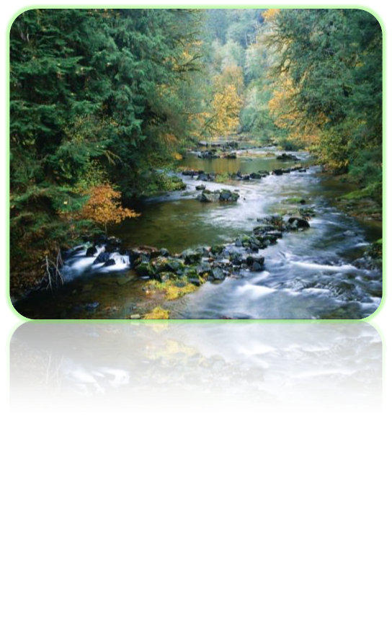
Вот белым легли покрывалом На землю родную снега… А время придёт – всё растает, И будет простая вода.

Slide 13
Очистка речной воды
1) водосборник
2) смеситель
3) отстойник
4 )фильтр
5) хлоратор
6 )резервуар для очищенной воды
7) насос
8) башня водонапорная

Slide 14
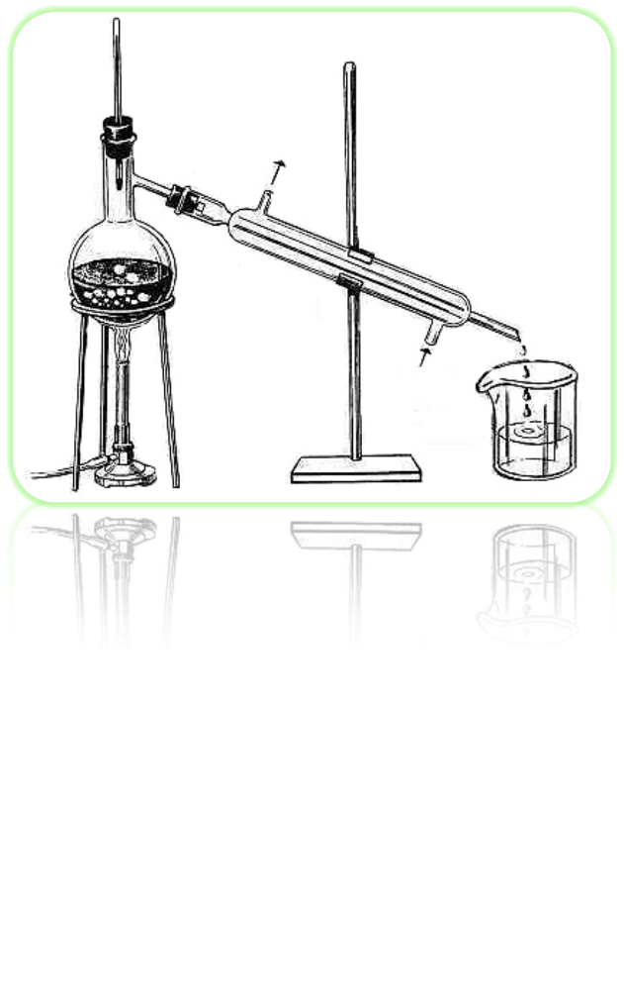
Получение химически чистой воды - дистилляция
Термометр
Холодильник
Колба с грязной водой
Чистая
вода
Горелка

Slide 15
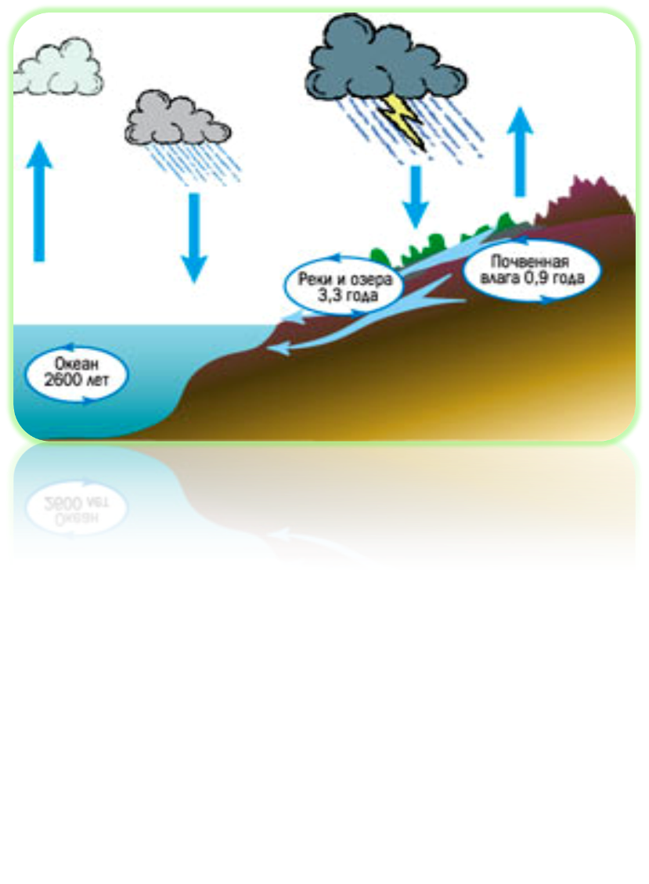
Круговорот воды в природе

Slide 16
Знаете ли вы, что …
…в среднем за свою жизнь при её продолжительности в 70 лет человек потребляет и выделяет около 80 000 кг воды;
…при потере воды в количестве всего 6 % от массы тела у человека повышается температура тела, краснеет кожа, учащается сердцебиение и дыхание, появляются слабость и головокружение;
… при потере воды в количестве 20 – 25 % от массы тела человек погибает;
… за сутки через ваши почки прогоняется 100 кг жидкости.

Slide 17
Вода – важнейшее соединение водорода и кислорода.
Основные пути очистки воды: отстаивание, фильтрование, обеззараживание.
Круговорот воды в природе состоит из испарения, конденсации и осадков.
Вода уникальна и ничем не заменима.

Slide 18
Домашнее задание: § 28 Прочитайте материал по учебнику и выполните одно из трёх заданий: 1. Ответьте на вопросы викторины «Удивительные свойства воды». 2. Найдите интересную и полезную информацию о воде. 3. Занимательная задача. Возьмите три стакана (кружки) с водой и три пустые. Как, перелив воду только из одного стакана, достигнуть чередования полных и пустых стаканов.

